Slide 1

第十九章
量子物理基础

Slide 2
引 言
十九世纪末，经典物理已相当成熟，对物理现象本质的认识似乎已经完成。其三大支柱为∶ 牛顿力学、 麦克斯韦电磁理论、热学及经典统计力学。
但在喜悦的气氛中，还有两朵小小的令人不安的乌云：
寻找以太的 零结果
热辐射的紫外灾难
跳出传统的物理学框架！
寻找以太的零结果
相对论（高速）
热辐射的紫外灾难
量子论（微观）
量子概念是 1900 年普朗克首先提出的。后经爱因斯坦、玻尔、德布罗意、玻恩、海森伯、薛定谔、狄拉克等物理大师的创新努力，20 世纪 30 年代，建立了一套完整的量子力学理论。
Notes:
在实际测得黑体辐射谱后，建立其函数表达式的问题，在历史上是逐步得到解决的。 维恩根据热力学原理证明，黑体辐射谱必有如下的函数形式： 其中 和 的函数形式尚不能最终终确定，利用式（1.17 ）,可得以下两条定律（具体推导留作习题）： （1）黑体辐射的辐射本领 与绝对温度T的四次方成正比，即 实验测得上式中的比例常数为 它是个普适常数，这规律叫做斯特藩-玻耳兹曼常数。 （2）图1-6中的曲线表明，任何温度下 曲线都有一极大值，令这极大值所对应的波长为 ，则 与T成反比： 实验测得 b也是个普适常数。这规律称为维恩位移定律（ 1893年），b称为维恩常数。此定律表明，随着T的增高， 向左方位移，下表给出不同温度下 的数值。 维恩恩位移定律将热辐射的颜色随温度变化的规律定量化了。在温度 太高时，热辐射中绝大部分是肉眼不能见的红外线，其中包含一小部分长波的可见光，即红光。计算表明，当温度达到3800K左右时， 达到可见光谱红端的边缘7600 A，当温度这到5000-6000K范围内时， 位于可见光波段的中部，这时热辐射中全部可见光都较强，它引起人眼的感觉是白色，照明技术中把具有这种光谱的光叫做白色。太阳光谱中的连续部分极大值们于 （青色）的地方。这绝相当于T=6000K的黑体辐射光谱 ，所以太阳光是白光，通常白炽灯丝的温度人有两千多度， 还在红外波段，所发的光与日光相比，颜色黄得多，用白炽灯产生接近日光的热辐射是不可能的，必须另寻途径，例如日光灯管是靠气体放电和荧光等非平衡的辐射过程来产生接近日光的白色光的。

Slide 3
专题
黑体辐射
普朗克量子假说

Slide 4

一、热辐射:
1、 热辐射:
与温度（分子的热运动）有关的电磁辐射。
2、热辐射的实验结论：
① 任何物体在任何温度下都辐射电磁波；
② 辐射电磁波的能量及能量按波长的分布均与温度有关；
随着温度的升高，热辐射由红外→可见→紫外。
③当电磁波辐射到物体表面时，表面对于辐射能一部分吸收，一部分反射。
实验表明：好的辐射体同时也是好的吸收体。
Notes:
1862年基尔霍夫又进一步得出绝对黑体的概念。他的热辐射定律和绝对黑体概念是开辟20世纪物理学新纪元的关键之一。
1900年M.普朗克的量子论就发轫于此。热辐射的电磁波的能量对波长有一个分布。温度不同，热辐射的电磁波的能量不同，
波长分布不同。例如加热铁块，随着温度的升高: 开始不发光→暗红 → 橙色 → 黄白色

Slide 5
3、 描述热辐射的物理量：
单色辐出度：在一定温度下,物体在单位时间内由单位面积上辐射的单位波长间隔的辐射能。(又称单色发射本领)
d
E
M
(
T
)
=
λ
λ
d
λ
辐射出射度：在一定温度下,单位时间内物体单位面积上辐射的各种波长电磁波的总能量。 （发射本领）
单色吸收比：在一定温度下,频率 范围中所吸收的能量与入射能量之比。

Slide 6
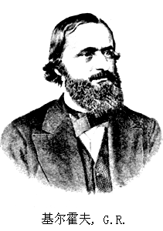
4、基尔霍夫热辐射定律
1859年，德国物理学家基尔霍夫用热力学理论证明：
在相同温度下，任何物体的单色辐出度与单色吸收比总是成正比，是一个只取决于温度和波长的函数。即：
比值与物体特性无关，是波长和温度的普适函数。
— 称为黑体（Black Body）
1）物体的辐射本领总与吸收本领成正比。
2）对黑体单色辐出度的研究是热辐射研究的中心课题。

Slide 7
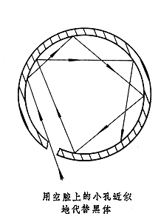
二、黑体辐射:
在任何温度下，若物体都能吸收一切外来辐射，这种物体称为黑体 ( 或绝对黑体) 。
------- 理想模型
用不透明的材料做一个空腔，开个小孔，就是一个黑体模型。
实验表明∶黑体辐射的电磁波与组成黑
体的材料无关，只与温度有关。
有关黑体辐射的实验定律：
斯特藩 — 玻耳兹曼定律:
说明：辐射出射度随绝对温度增高而迅速增大。
Notes:
黑体是一种理想模型，完全黑体在自然界中是不存在的。烟煤非常接近黑体，也只能吸收外来辐射的99%。

Slide 8
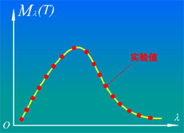
黑体单色辐出度与波长的关系：
1700k
1500k
1300k
维恩位移定律（1893年）
说明：当绝对黑体的温度升高时，单色辐出度最大值M_{Bλ}( T ) 向短波方向移动。
Notes:
维恩：德国物理学家。1911年，因提出位移定律获诺贝尔物理学奖。

Slide 9
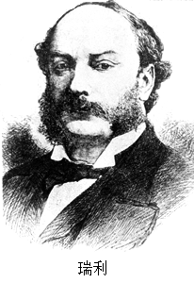

三、经典物理遇到的困难：
瑞利—金斯公式
维恩公式
瑞利和金斯
维恩
经典电动力学和统计物理学
热力学理论
黑体辐射的能量分布应满足
黑体辐射的能量分布应满足
此公式在低频（长波）部分与实验相符很好，但随频率增大与实验值的差距也越来越大，当 时引起发散，这就是著名的“紫外灾难”。
此公式在高频（短波）部分与实验相符很好。

Slide 10
实验
瑞利 - 金斯
维恩理论值
T=1646K
短波（高频）
长波（低频）

Slide 11
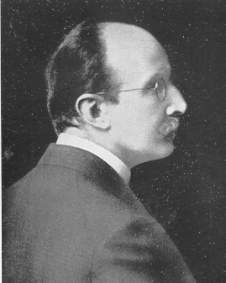
四、普朗克能量子假说：
1900年，德国的物理学家普朗克提出了著名的普朗克公式：
实验
瑞利-金斯
普朗克理论值
“我并不期望发现新大陆，只希望理解已经存在的物理学基础，或许能将其加深。”
维恩理论值
T=1646k
由于上式得到的理论数据和实验数据精确地相符。促使普朗克决心“不惜一切代价找到一个理论的解释”，经过2、3个月的潜心研究他提出了：电磁辐射的能量只能是量子化的。

Slide 12
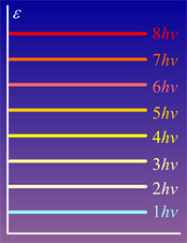
普朗克能量子假说∶
1、黑体中的分子、原子视为带电谐振子，它辐射或吸收电磁波；
2、谐振子存在能量的最小单元（能量子ε ₀= hν);
3、谐振子的能量只能取某一最小值ε₀ 的整数倍，即
4、振子只能一份一份地按不连续方式辐射或吸收能。
1900年12月14日，普朗克在德国物理学会报告了公式推导。这一天，成为量子论诞生的日子，是物理学新纪元的开始。普朗克获得1918年的诺贝尔物理学奖。

Slide 13

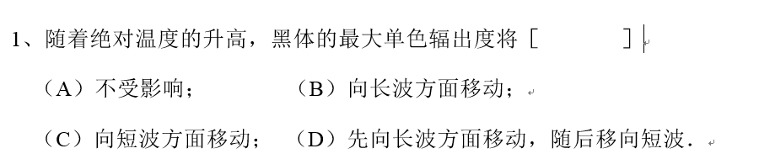
单选题
3分
A
B
C
D
提交

Slide 14
专题
光电效应
爱因斯坦光子理论

Slide 15
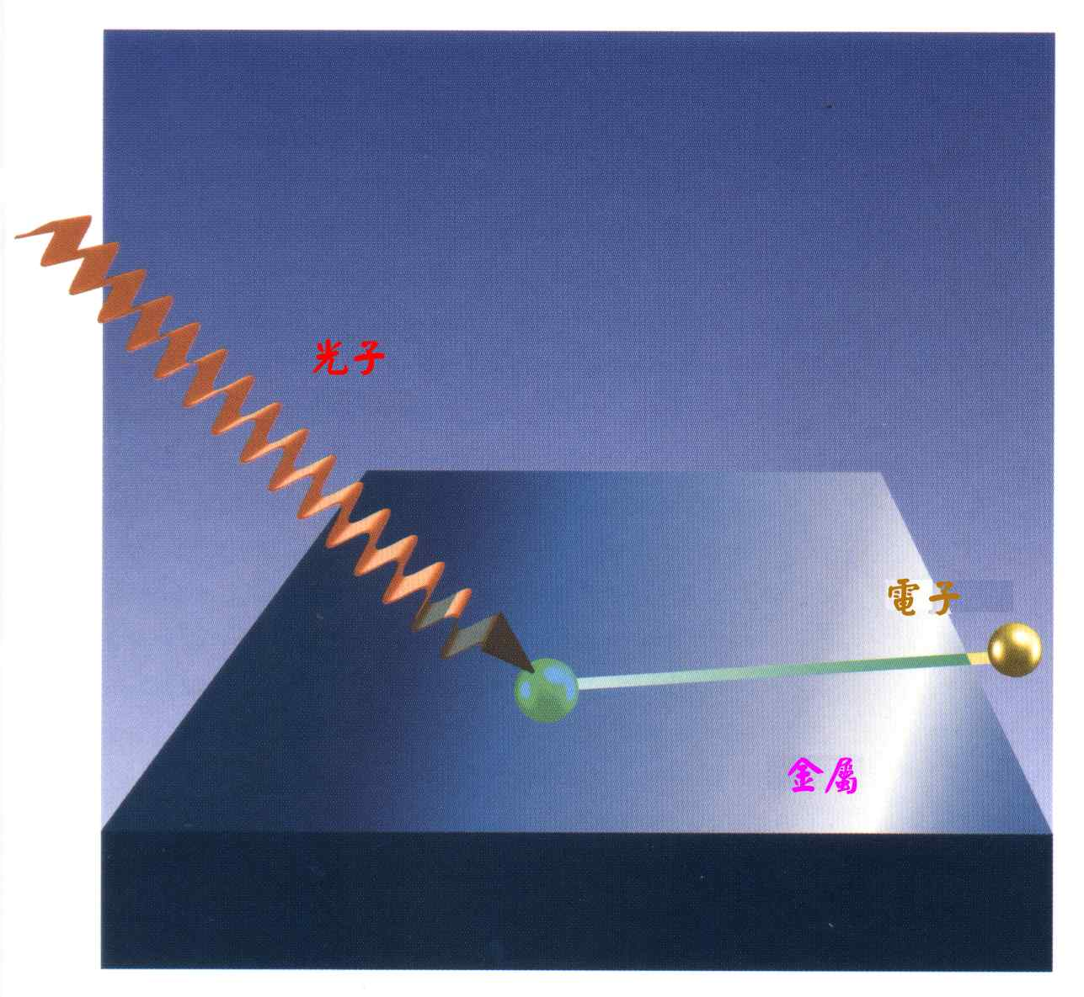
一、光电效应及其实验规律：
（1887年，赫兹）
金属表面被照射后释放电子的现象，称为光电效应， 逸出的电子叫光电子。
A─阳极
K─阴极
G─电流计
U─电压表
实验装置：
G
U

Slide 16
光电效应的实验规律：
1、截止频率（红限频率）：
对于某种金属，只有当入射光的频率ν大于一定的频率ν₀时，才会产生光电效应。频率ν₀ 称为该金属的截止频率。截止频率与材料有关与光强无关 。
金 属
铯 钠 锌 铱 铂
截止频率
4.545
5.50
8.065
11.53
19.29
ν₀ 对应的波长称为红限波长：
2、饱和电流:
伏
安
特
性
曲
线
当ν>ν₀ 时，光电流随加速电压的增大而增大，最后趋于饱和。
饱和光电流 I_{s} 与入射光强成正比。

Slide 17
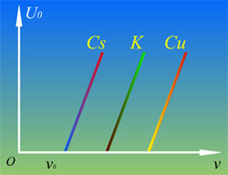
3、遏止电压
当反向电压大到一定数值U_{a}时，光电流减少至零，该电压叫做遏止电压。实验表明：遏止电压与光强无关与频率有关。
当入射光频率 时，
根据功能原理：
─ 光电子逸出金属表面的最大速度。
4、瞬时性：
对于某种金属，当入射光频率（ 时）照射到光电阴极上时，无论光强怎样微弱，电流几乎同时发生。

Slide 18
二、经典理论存在的困难
1、
经典物理解释：光电子的初动能应与入射光强成正比；
实验结果：最大初动能与光强无关。
经典物理解释：只要光强足够大，电子就可获得足够的能量而逸出金属表面，不存在红限频率；
2、
实验结果：存在红限频率。
经典物理解释：当光强很弱时，电子需要经一定的时间积累能量。因此，光照射后应隔一定的时间才有光电子逸出；
3、
实验结果：光电子的逸出几乎是瞬时的。
Notes:
用经典物理中电磁波理论来解释光电效应遇到如下困难。

Slide 19
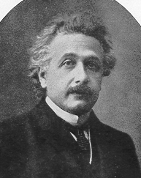
三、光电效应的量子解释：
1905年爱因斯坦发展了普朗克能量子假说，提出了光量子的概念：假定光是由光子组成的粒子流，每个光子的能量为：
v 为光的频率，h 为普朗克常数。
光电效应的实质：
金属中的电子吸收一个光子，光子将能量( hν)全部传给电子，电子获得能量后，克服正离子引力而作功 ─ 逸出功( A ) ，剩下的能量转化为电子逸出表面时的最大动能：
爱因斯坦光电效应方程
Notes:
为解释光电效应的实验规律，摆脱经典物理所遇到的困难，他认为光不仅是一份一份地被吸收和发射，而且其能量也都聚集成一份一份地在空间传播。
电子把这能量的一部分用来克服金属表面对它的束缚，另一部分就是电子离开金属表面后的动能，
根据爱因斯坦假设，可以圆满解释光电效应的全部规律

Slide 20
具体解释：
① 光强越大，含光子数越多，从金属表面逸出的光电子越多， I_{s} 越大。
② 一个电子只吸收与它碰撞的一个光子的能量，所以光电子的最大初
动能只与 hν 和逸出功 A 有关，与光强无关。
③ 当ν<ν₀ 时， 能量 hν< hν₀ = A 电子不能从表面逸出，不产生光电效应。这
是存在红限频率的原因。不同金属，逸出功 A 不同，故ν₀ 也不同。
④ 光的能量集中在每一个光子上，光子与电子相互作用时， 把能量一次全
部传递给电子，不需要时间积累。

Slide 21
四、 光电效应的应用
光电效应的应用非常广泛．根据光电效应可制成光电管，用于记录和测量光的速度，也用于电影、电视和自动控制等装置．当光照很弱时，光电流也很弱，常用光电倍增管使光电流放大，产生较强的电流，它在科学研究、工程技术等方面都有重要的用途．若在光照某种物质时，其内部原子释放电子，但这些电子并未跑出表面，而是使物体的导电性增加，这种光电效应叫内光电效应，内光电效应也有广泛的应用．另外，利用硒、锡等制成的光电装置，不需外加电源，即可把光能转化为电能，这就是光电池．光电计数、光电跟踪、光电保持、光敏电阻、红外线换像管等在生产、科研、国防、天文学中都有广泛的用途．

Slide 22
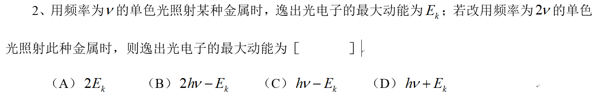
单选题
3分
A
B
C
D
提交

Slide 23
专题
康普顿效应 光的波粒二象性

Slide 24
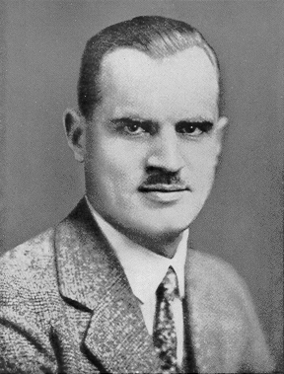
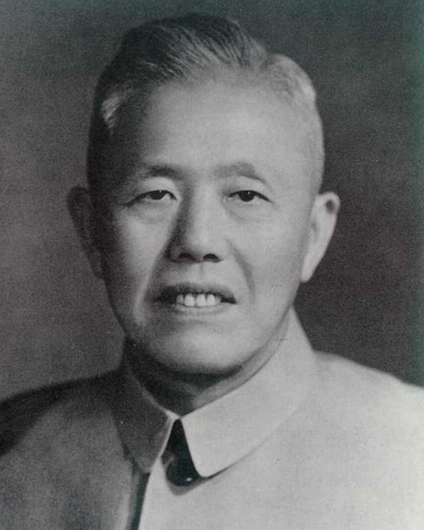
一、康普顿效应： ( 光的粒子性的进一步验证）
1923年，美国物理学家康普顿在研究X 射线与物质散射的实验里，证明了X 射线的粒子性。它第一次从实验上证明了爱因斯坦在1917年提出的、关于光子具有动量的假设。
1、康普顿散射实验装置：
探测器
X 射线源
散射体
光阑
有波长改变的散射现象称为康普顿效应。

Slide 25
2、实验结果∶
在散射的X 射线中，除有波长与入射射线相同的成分λ ₀ 外，还有波长较长的成分。两者的波长差△λ与散射角φ 的大小有关。φ 越大，△λ越大。
1) φ = 0时，仅有λ₀的成分，波长 无改变。
散射光
2) φ ≠0 时，除λ₀ 外，还有λ>λ₀的波长存在。
ϕ
入射光
散射体
3) △λ与 φ 角有关。
式中K=0.0241埃，是一个由实验测得的常量。

Slide 26
二、经典理论的困难：
经典电磁理论：当电磁波入射物质时，物质中的带电粒子受电磁场的作用而做受迫振动，带电粒子受迫振动的频率与入射波相同，这些振动的电子将向各个方向发出电磁波，所以散射后的 X 光只能与入射光频率相同。
经典理论无法解释康普顿散射！！！
三、光子理论解释:
1）物理模型
电子
电子
入射光子（ X 射线或 射线）能量大 。
固体表面电子束缚较弱，可视为近自由电子。

Slide 27
电子热运动能量 ，可近似为静止电子。
电子反冲速度很大，需用相对论力学来处理。
2）理论解释
①若光子和固体表面（外层）电子相碰撞时：
散射是入射的 X 光的光子与散射物质中的自由电子做弹性碰撞的结果。碰撞后，入射光子的能量因一部分传给电子而减小，由ε= hν，则频率ν 降低，而波长（λ= c /ν） 增大。
②若光子和束缚很紧的内层电子相碰撞时：
如果光子与原子中束缚很紧的电子碰撞，光子将与整个原子交换能量，但原子质量比光子的动质量大很多，故光子不会显著失去能量，所以光子的频率不会显著改变。故散射光中有频率不变的成分。

Slide 28
四、康普顿散射公式：
康普顿散射是光子与静止的自由电子完全弹性碰撞的结果。
按系统的能量和动量守恒，即有：
把它们代入上式整理后可得：
康普顿散射公式
理论值为 0.02426 埃，
实验值为 0.0241 埃，二者十分接近。
Notes:
自由而静止的电子：相对而言，这是由于入射光x射线的波长较短，能量较大，散射物中存在大量束缚不紧的电子，
其束缚能量远小于入射光的能量，故可视为自由电子；而且电子的动能也比x光子的能量小的多，所以又可以近似看为静止。

Slide 29
康普顿波长
讨 论
仅与 有关而与物质无关，是光子与近自由电子间
的相互作用。
若 则 ，可见光观察不到康普顿效应。
物理意义
光子假设的正确性，狭义相对论力学的正确性 。
微观粒子也遵守能量守恒和动量守恒定律。

Slide 30
五、光的波粒二象性：
光具有干涉、衍射和偏振现象，说明光具有波动性； 黑体辐射，光电效应，康普顿散射，说明光具有粒子性(或量子性)。
光既具有波动性，又具有粒子性， 即光具有波粒 二象性。
描述粒子性的物理量（m ,p ,ε）与波动性的物理量（λ，ν）之间有如下关系∶
注意∶① 波粒二象性是微观粒子的根本特征。但是，波和粒 子必须具有新的含义。
②

Slide 31
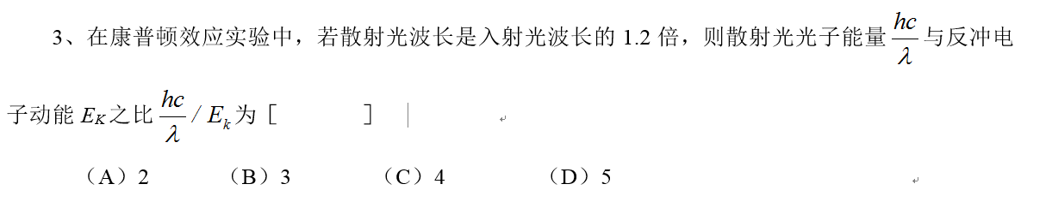
单选题
3分
A
B
C
D
提交

Slide 32
小 结
1、普朗克能量子假说：
能量子：
2、光电效应：
爱因斯坦光电效应方程：
遏止电压与最大初动能的关系：
红限频率：
3、康普顿效应：
作业P223页：1题；p227页：3，6题；p229页：3，6题

